Slide 1

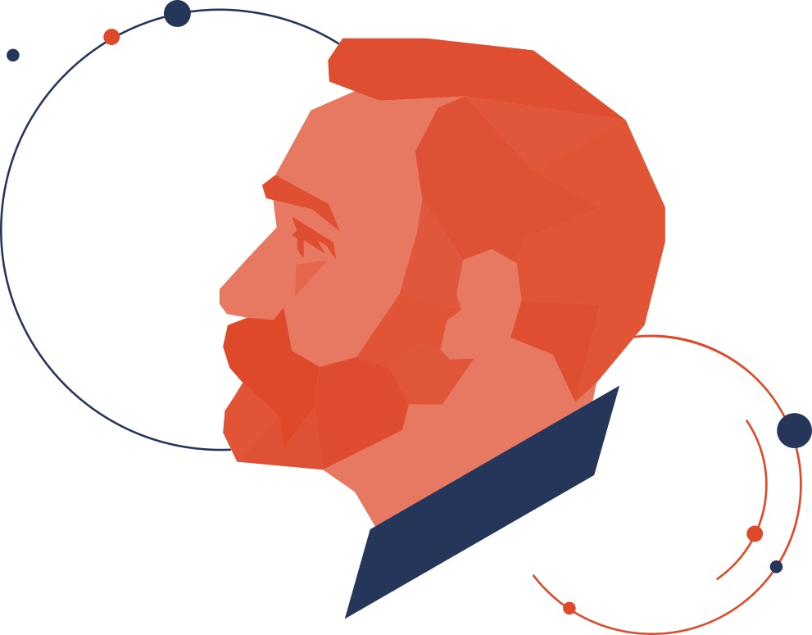
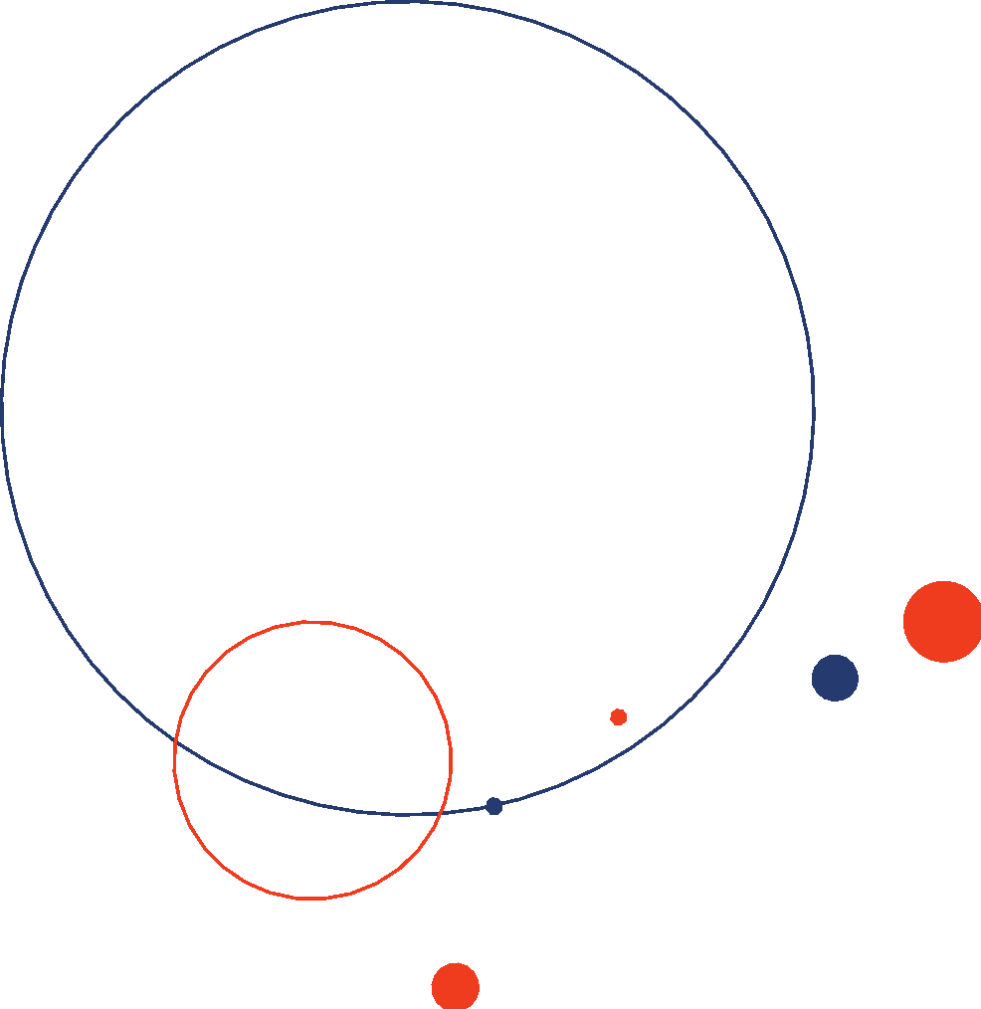

Nagroda Nobla w dziedzinie fizyki

Slide 2
Alfred Nobel
21 X 1833 Sztokholm – 10 XII 1896 San Remo
Zajmował się wynalazkami o znaczeniu militarnym, takimi jak dynamit i proch bezdymny. Prowadził także prace m.in. nad: telefonem, bateriami, fonografem, elektrycznymi żarówkami, rozwojem syntetycznego kauczuku, skóry, jedwabiu.
Zgromadził majątek szacowany na ok. 6,5 miliona dolarów. Będąc wynalazcą zajmującym się między innymi odkryciami wykorzystywanymi w działaniach wojennych, zawdzięczał swoje bogactwo w dużej mierze produkcji „narzędzi śmierci”. Stanowiło to dla Nobla poważny problem moralny. Na wynalazcy głęboko odcisnęła się także osobista tragedia. W wyniku eksplozji nitrogliceryny w należącej do niego fabryce zginął jego brat.
Władał biegle kilkoma językami. Pisywał wiersze, pozostawił niedokończoną powieść.
Był pacyfistą. Wierzył w dobroczynną rolę nauki i postępu technicznego.

Slide 3
Nagroda Nobla
Czy wiecie, jak wyglądały początki tego wyróżnienia?
Wszystko zaczęło się od testamentu Alfreda Nobla, zatwierdzonego 27 listopada 1895 roku. Na poznanie treści ostatniej woli wynalazcy dynamitu świat musiał poczekać jeszcze ponad rok. Po śmierci Nobla w 1896 roku, ku oburzeniu jego rodziny, okazało się, że szwedzki chemik zdecydował się przeznaczyć cały swój majątek na ufundowanie nagrody, którą dzisiaj znamy właśnie jako Nagrodę Nobla.
Zgodnie z wolą Nobla, wyróżnienie to miało trafiać do rąk osób, których osiągnięcia miały niebagatelne znaczenie dla dobra ludzkości.

Slide 4
Pięć czy sześć Nagród Nobla?
W ilu dziedzinach przyznaje się to wyróżnienie?
Nagrodę Nobla przyznaje się w sześciu dziedzinach: fizyki, chemii, fizjologii lub medycyny, literatury i nauk ekonomicznych. Do tego należy doliczyć także Pokojową Nagrodę Nobla przyznawaną przez Norweski Komitet Noblowski.
Co ciekawe, w swoim testamencie Nobel wspomniał jedynie o pięciu dziedzinach,
w których miała być przyznawana nagroda. W ostatniej woli Szweda nie było mowy
o dziedzinie nauk ekonomicznych. Historia wyróżnienia w tej dziedzinie zaczyna się w 1968 roku, gdy Bank Szwecji przekazał Fundacji Noblowskiej datek potrzebny do ufundowania tej nagrody. Co więcej, oficjalnie nie jest to tak naprawdę Nagroda Nobla, lecz Nagroda Banku Szwecji im. A. Nobla w dziedzinie nauk ekonomicznych.

Slide 5
Nagroda Nobla w dziedzinie fizyki
Fizyka była pierwszą z dyscyplin, którą Alfred Nobel wymienił
w swoim testamencie. Zdaniem licznych specjalistów potwierdza to jej ówczesny status – najważniejszej dyscypliny naukowej.
Nagroda w tej dziedzinie przyznawana jest od początku trwania konkursu, czyli od 1901 roku. Pierwszym jej laureatem został Wilhelm Conrad Röntgen za odkrycie promieni elektromagnetycznych, które obecnie stanowią jedno z głównych narzędzi diagnostycznych w medycynie.

Slide 6
Kto decyduje o wyborze laureata?
Nagrodę Nobla w dziedzinie fizyki przyznaje Królewska Szwedzka Akademia Nauk. W skład Komitetu Noblowskiego wchodzą członkowie Akademii, którzy pełnią swoją funkcję przez trzy lata.
Uroczyste wręczenie nagród następuje 10 grudnia
w Filharmonii w Sztokholmie. Podczas ceremonii laureaci otrzymują medale i dyplomy oraz potwierdzenie kwoty wygranej.

Slide 7
Kto otrzymał Nagrodę Nobla w dziedzinie fizyki w 2022 roku?
Nagrodę Nobla w dziedzinie fizyki w 2022 roku otrzymali Alain Aspect, John F. Clauser oraz Anton Zeilinger za „eksperymenty ze splątanymi fotonami, potwierdzenie naruszenia nierówności Bella i pionierską informatykę kwantową".
W fizyce klasycznej typowym jest, że ruch ciała np. księżyca wokół ziemi, możemy przewidzieć znając parametry takie jak masa, prędkość itd. Mechanika kwantowa uczy nas, że w odpowiednio malej skali możemy znać tylko prawdopodobieństwo zdarzeń i nie można mieć pewności co do wyników naszych eksperymentów. Fizycy zajmujący się mechaniką kwantową na początku XX wieku byli podzieleni na dwie grupy. Pierwsza z nich łączyła naukowców, którzy uważali, że przewidywania mechaniki kwantowej są poprawne. Z kolei opozycyjna grupa uważała, że muszą być pewne ukryte parametry, których nie znamy, a których poznanie dało by nam w pełni deterministyczny obraz fizyki. Na czele osób stojących za determinizmem był Albert Einstein – jeden z tworów mechaniki kwantowej. Einstein zwykł nawet mawiać, że „Bóg nie gra w kości" co miało znaczyć, że w świecie wszystko musi być ustalone i nie ma miejsca na losować zdarzeń.
Opracowanie teorii pozwalającej na ustalenie czy „Bóg w kości gra” czy też nie, zawdzięczamy Johnowi Stewartowi Bellowi - Irlandzkiemu badaczowi, który w 1964 roku sformułował teorie nierówności Bella. Teoria ta zakłada, że jeżeli istnieje pewien zbiór parametrów, a oddziaływania fizyczne zachodzą ze skończona prędkością, to powinny być obserwowane pewne korelacje statystyczne. Korelacje te nazywamy właśnie nierównościami Bella.

Slide 8
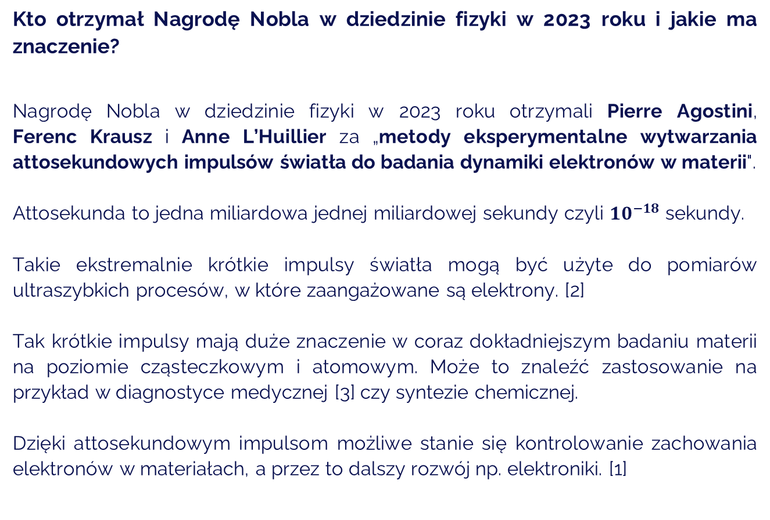
Kto otrzymał Nagrodę Nobla w dziedzinie fizyki w 2023 roku i jakie ma znaczenie?
Nagrodę Nobla w dziedzinie fizyki w 2023 roku otrzymali Pierre Agostini,
Ferenc Krausz i Anne L’Huillier za „metody eksperymentalne wytwarzania attosekundowych impulsów światła do badania dynamiki elektronów w materii".
Attosekunda to jedna miliardowa jednej miliardowej sekundy czyli ${10}^{−18}$sekundy.
Takie ekstremalnie krótkie impulsy światła mogą być użyte do pomiarów ultraszybkich procesów, w które zaangażowane są elektrony. [2]
Tak krótkie impulsy mają duże znaczenie w coraz dokładniejszym badaniu materii na poziomie cząsteczkowym i atomowym. Może to znaleźć zastosowanie na przykład w diagnostyce medycznej [3] czy syntezie chemicznej.
Dzięki attosekundowym impulsom możliwe stanie się kontrolowanie zachowania elektronów w materiałach, a przez to dalszy rozwój np. elektroniki. [1]

Slide 9
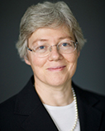
Kim są tegoroczni laureaci?
Anne L’Huillier bada wyższe składowe harmoniczne światła podczerwonego emitowanego
z lasera, które powstają w wyniku przepuszczania światła podczerwonego przez zbiornik z gazem szlachetnym. Każda wyższa składowa harmoniczna była falą światła o określonej liczbie cykli odpowiadających cyklom użytego lasera. [1]
Żródło: https://www.nasonline.org/member-directory/members/20044049.html

Slide 10
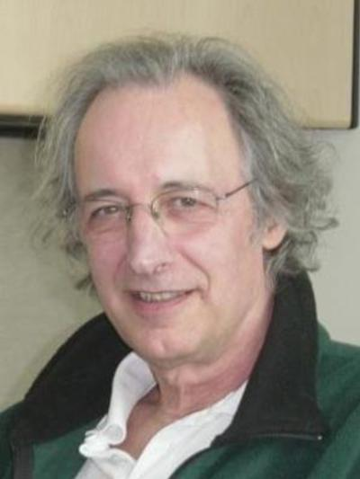
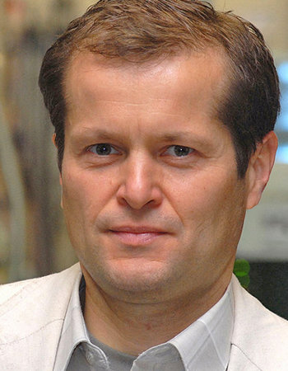
Kim są tegoroczni laureaci?
Pierre Agostini zaproponował metodę pomiaru impulsów attosekundowych.
Ferenc Krausz prowadził eksperyment, w którym wytworzono pojedyncze impulsy światła trwające ok. 650 attosekund. [1]
Żródło: https://physics.osu.edu/people/agostini.1
Żródło: https://www.mpg.de/348075/quantum-optics-krausz
Rezultatem odkrycia przez Anne L’Huillier nowych interakcji światła lasera
z atomami gazu szlachetnego oraz wyników eksperymentów Pierre Agostiniego oraz Ferenca Krausza są ekstremalnie krótkie impulsy światła, pozwalające na badanie dynamiki elektronów.

Slide 11
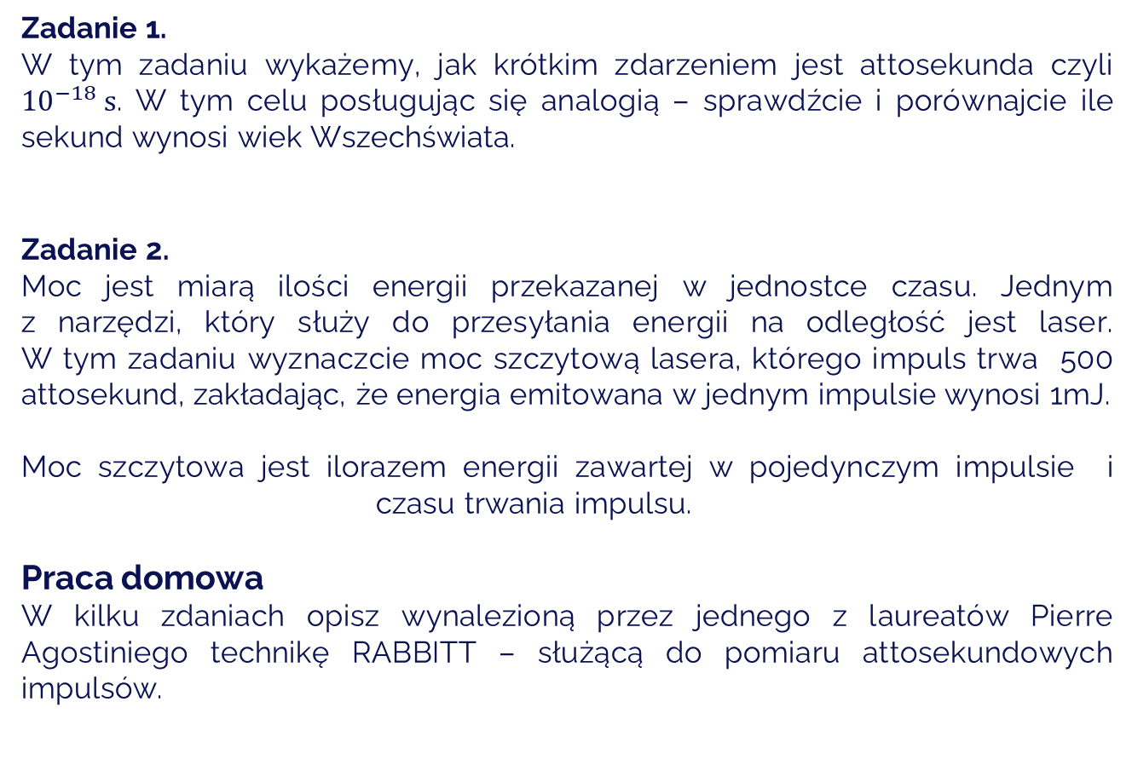
Zadanie 1.
W tym zadaniu wykażemy, jak krótkim zdarzeniem jest attosekunda czyli ${10}^{−18} s$. W tym celu posługując się analogią – sprawdźcie i porównajcie ile sekund wynosi wiek Wszechświata.
Zadanie 2.
Moc jest miarą ilości energii przekazanej w jednostce czasu. Jednym
z narzędzi, który służy do przesyłania energii na odległość jest laser.
W tym zadaniu wyznaczcie moc szczytową lasera, którego impuls trwa 500 attosekund, zakładając, że energia emitowana w jednym impulsie wynosi 1mJ.
Moc szczytowa jest ilorazem energii zawartej w pojedynczym impulsie i czasu trwania impulsu.
Praca domowa
W kilku zdaniach opisz wynalezioną przez jednego z laureatów Pierre Agostiniego technikę RABBITT – służącą do pomiaru attosekundowych impulsów.

Slide 12
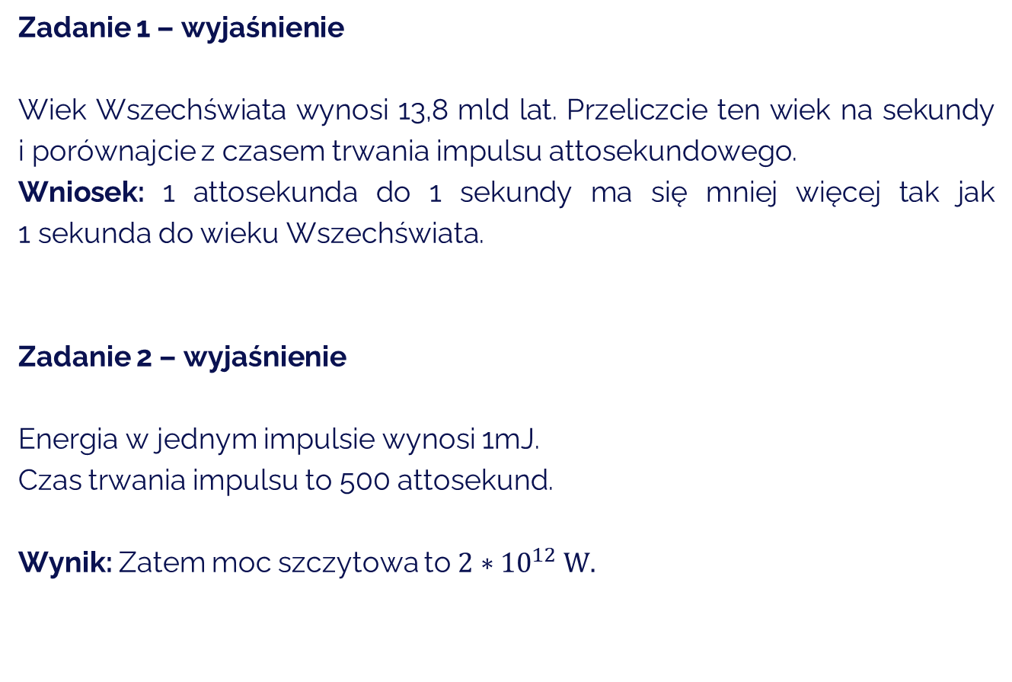
Zadanie 1 – wyjaśnienie
Wiek Wszechświata wynosi 13,8 mld lat. Przeliczcie ten wiek na sekundy
i porównajcie z czasem trwania impulsu attosekundowego.
Wniosek: 1 attosekunda do 1 sekundy ma się mniej więcej tak jak
1 sekunda do wieku Wszechświata.
Zadanie 2 – wyjaśnienie
Energia w jednym impulsie wynosi 1mJ.
Czas trwania impulsu to 500 attosekund.
Wynik: Zatem moc szczytowa to ${2∗10}^{12} W.$

Slide 13
Bibliografia
[1] Strona internetowa: https://www.nobelprize.org/prizes/physics/2023/press-release/
[2]Strona internetowa: https://www.nobelprize.org/prizes/physics/2023/popular-information/
[3] Agostini, Krausz and L'Huillier win physics Nobel for looking at electrons in fractions of seconds
Biogram autora prezentacji
Nazywam się Patrycja Chuchała i jestem doktorantką Szkoły Doktorskiej Nauk Ścisłych
i Przyrodniczych Uniwersytetu Warszawskiego oraz przewodniczącą Koła Naukowego Fizyki Medycznej Wydziału Fizyki UW. Doktorat wykonuję w Zakładzie Fizyki Jądrowej na Wydziale Fizyki UW. Promotorami mojej pracy są dr hab. Agnieszka Korgul, prof. ucz. oraz dr Urszula Kaźmierczak. Tematem mojej rozprawy doktorskiej będzie „Badanie wpływu różnych sposobów deponowania dawki promieniowania z akceleratorów medycznych na odpowiedź biologiczną trójwymiarowych hodowli komórek glejaka”.

